Slide 1
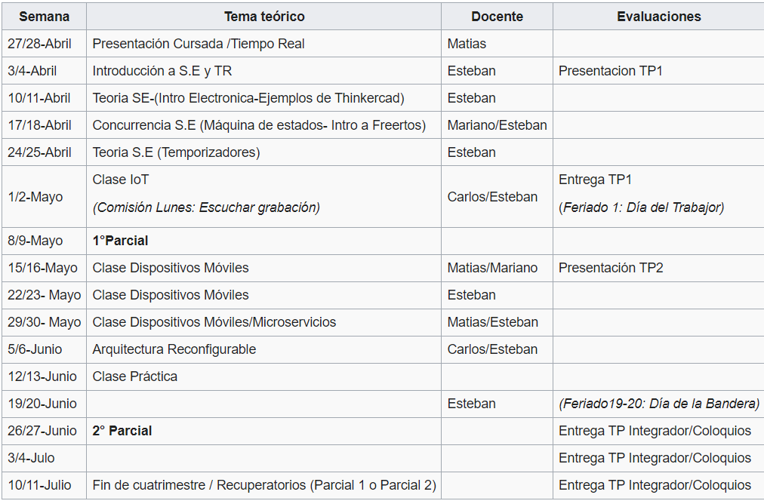
IMPORTANTE

Slide 2
IMPORTANTE
¿Que entra en el parcial?
Es solo teórico
Tiempo Real
Conceptos de Sistemas embebidos
Tipos de Señales
Conceptos de Máquinas de estados
Conceptos de temporizadores
Internet de las Cosas

Slide 3
Temporizadores e Interrupciones en Arduino
Sistemas Operativos Avanzados
(cod. 3660/1123)

Slide 4
Agenda
Arduino delay
Arduino temporizador software
Arduino temporizador Hardware
Arduino lectura por interrupciones

Slide 5
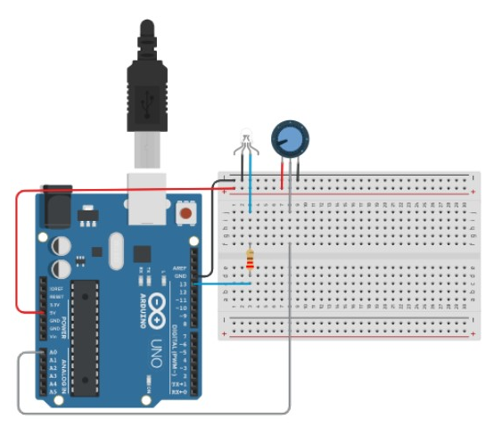
ARDUINO
Arduino en Thinkercad (Ejemplo LED):

Slide 6
ARDUINO
Uso delay:
  Ventajas: Sencillo manejo del tiempo.
  Desventaja: Bloquea el SE (asincrónico).
No delay:
  Temporizador por Software.
  Temporizador Hardware

Slide 7
Agenda
Arduino delay
Arduino temporizador software
Arduino temporizador Hardware
Arduino lectura por interrupciones

Slide 8
Temporizador por software
 | #define TIEMPO_MAX_MILIS 500 unsigned long tiempo_actual, tiempo_anterior;
 | void setup() { // Toma la primera medición del tiempo. tiempo_actual = millis(); ... }
 | void loop() { ... // Toma el tiempo actual. tiempo_actual = millis(); // Verifica cuanto transcurrido de tiempo. if( (tiempo_actual-tiempo_anterior) > TIEMPO_MAX_MILIS ) { // Actualizo el tiempo anterior. tiempo_anterior = tiempo_actual; // Realizo la acción... ... } }
Ejemplo:

Slide 9
Temporizador por software
Ejemplo:
void loop()
{
// Toma el tiempo actual.
tiempo_actual=millis();
// Verifica cuanto transcurrido de tiempo
if( (tiempo_actual-tiempo_anterior) >= TIEMPO_MAX_MILIS )
{
// Actualizo el tiempo anterior.
tiempo_anterior = tiempo_actual;
// Realizo la acción...
led_estado = !led_estado;
digitalWrite( PIN_LED, led_estado);
// Solo a modo informativo.
// Serial.println(millis());
}
// Solo a modo informativo muestro el estado del LED.
Serial.print("LED: "); Serial.print(led_estado); Serial.print( " " );
// Solo a modo informativo muestro el valor del POTENCIOMETRO.
Serial.print("POT: "); Serial.println( analogRead( PIN_POT ) );
}
Ejecuta cada 63ns
Ejecuta cada 0.5s

Slide 10
Temporizador por software
  Ventaja: El programa no se bloquea.
  Desventaja: Uso de polling, “no es preciso”.
  Desventaja: El valor de retorno es un unsigned long (se resetea cada 50 días).

Slide 11
Agenda
Arduino delay
Arduino temporizador software
Arduino temporizador Hardware
Arduino lectura por interrupciones

Slide 12
Temporizador por Hardware
Técnicas digitales.
Registros Temporizadores.
Interrupciones.

Slide 13
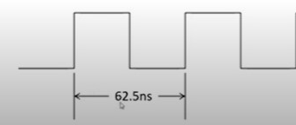
Temporizador por Hardware
Técnicas digitales – Frecuencia de clock Arduino.
Flanco Ascendente
Flanco Descendente
Periodo de
la señal
Frecuencia=1/periodo
Ciclo de la señal del reloj 16MHz

Slide 14
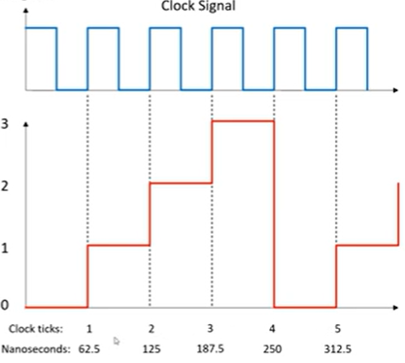
Temporizador por Hardware
Registros Temporizador: ejemplo de 2 bits.

Slide 15
Temporizador por Hardware
Registros Temporizadores
Arduino ONE posee 3 temporizadores:
- TIMER0 (8-bits) : del 0 (0b00000000 binario) al 255 o (0b11111111 binario)
- TIMER1 (16-bits).
- TIMER2 (8-bits).
Arduino MEGA (microcontrolador Atmega 2560) posee 6 temporizadores:
- TIMER0 (8-bits).
- TIMER1 (16-bits).
- TIMER2 (8-bits).
- TIMER3 (16-bits).
- TIMER4 (16-bits).
- TIMER5 (16-bits).

Slide 16
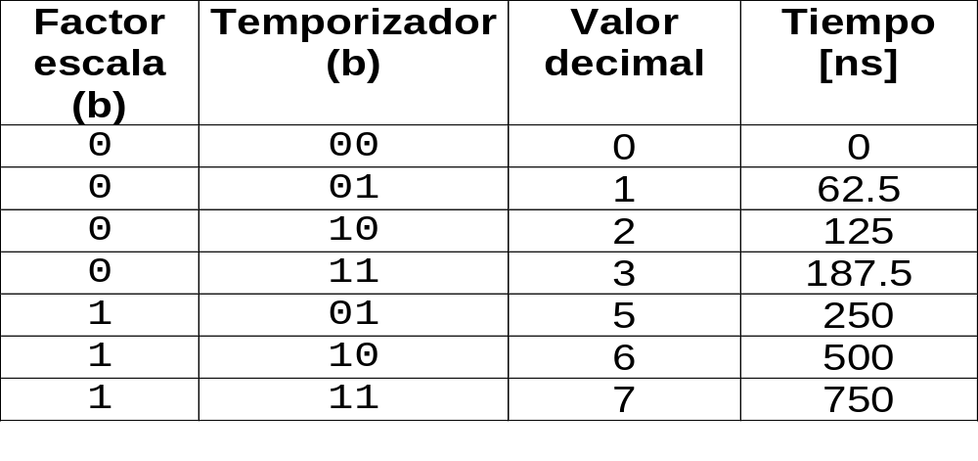
Temporizador por Hardware
Factor de escala.
Ejemplo factor de escala de 1 bit ( x4 ):

Slide 17
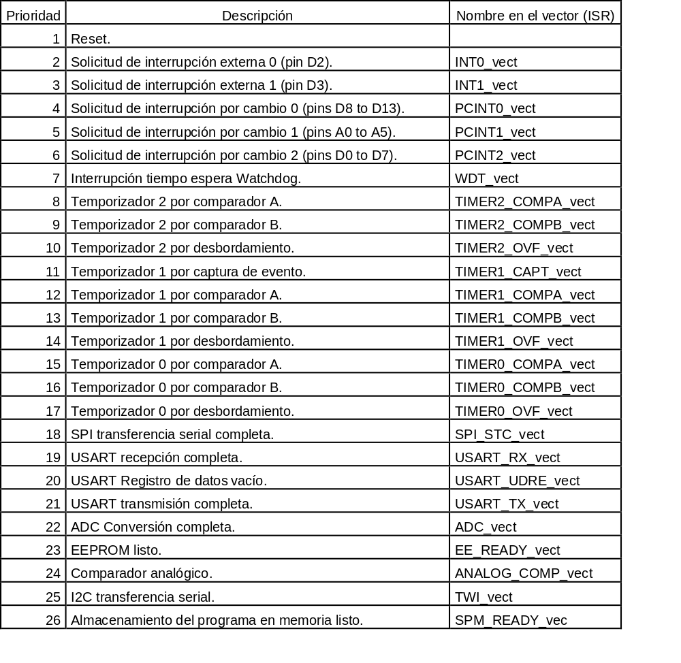
Temporizador por Hardware
Interrupciones en Arduino.
Función 0
Función 1
Función n
Inicializa Sistema
Reset
Int 0
Int 1
Int n
Proyecto Arduino

Slide 18
Temporizador por Hardware
Temporizador hardware en Arduino.
Registro Temporizador 1 (TCNT1) lleva el contador de pulsos de reloj

Slide 19
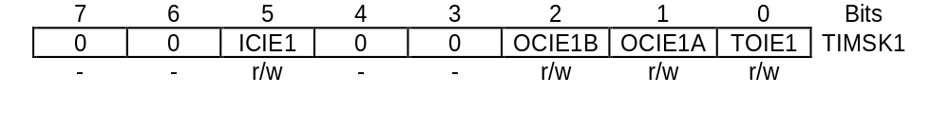
Temporizador por Hardware
Temporizador hardware en Arduino.
Registro mascara de interrupciones (TIMSK1)

Slide 20
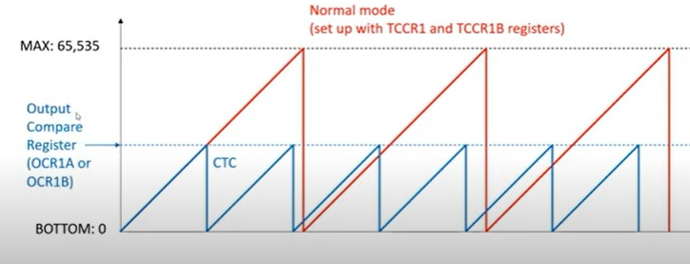
Temporizador por Hardware
Temporizador hardware en Arduino.
Registro mascara de interrupciones (TIMSK1)

Slide 21
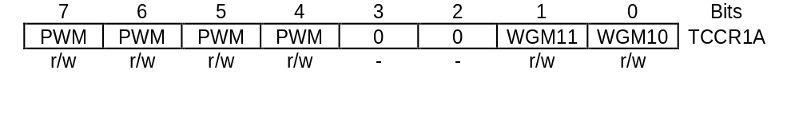
Temporizador por Hardware
Temporizador hardware en Arduino.
Registro control del contador de temporizador 1 A (TCCR1A)

Slide 22
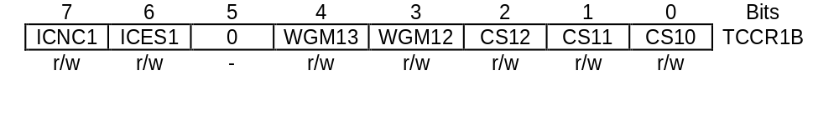
Temporizador por Hardware
Temporizador hardware en Arduino.
Registro control del contador temporizador 1 B (TCCR1B)
Factor de escala

Slide 23
Temporizador por Hardware
Temporizador hardware en Arduino.
Factor de escala:
Bit 2 (CS12) | Bit 1 (CS11) | Bit 0 (CS10) | Descripción
0 | 0 | 0 | Temporizador detenido
0 | 0 | 1 | x 1
0 | 1 | 0 | x 8
0 | 1 | 1 | x 64
1 | 0 | 0 | x 256
1 | 0 | 1 | x 1024
1 | 1 | 0 | Usa el flanco descendente
1 | 1 | 1 | Usa el flanco ascendente

Slide 24
Temporizador por Hardware
Temporizador hardware en Arduino.
Registro de comparación A (OCR1A) / B (OCR1B)
N_{max} = ( 16Mhz * T_{s} / factor_escala ) - 1

Slide 25
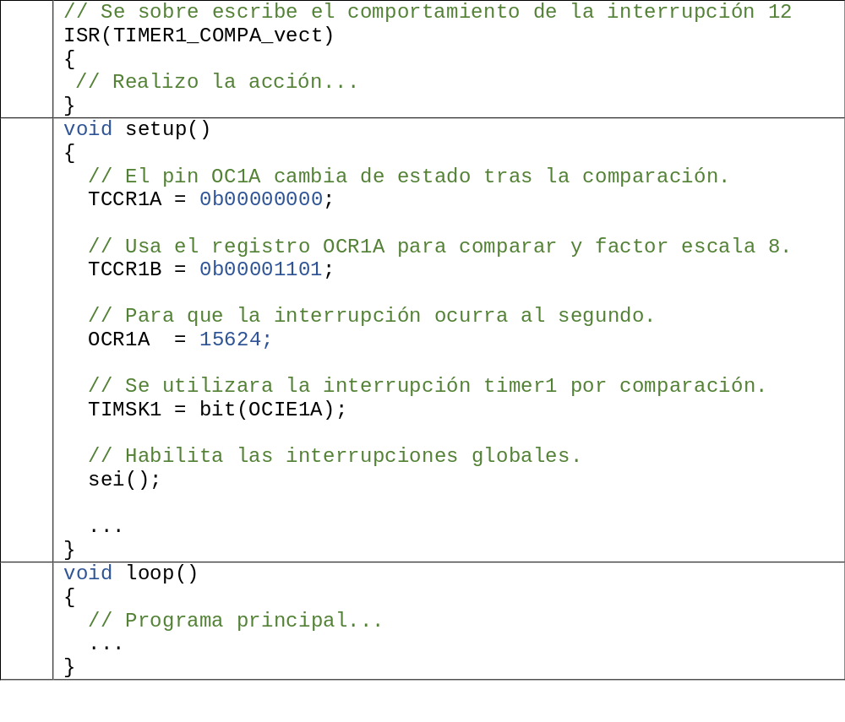
Temporizador por Hardware
Temporizador por hardware (ejemplo )

Slide 26
Temporizador por Hardware
Ejemplo:
ISR(TIMER1_COMPA_vect)
{
led_estado = !led_estado;
digitalWrite( PIN_LED, led_estado);
// Serial.println( led_estado );
}
void loop()
{
// Programa principal...
// Solo a modo informativo muestro el estado del LED.
Serial.print("LED: "); Serial.print(led_estado); Serial.print( " " );
// Solo a modo informativo muestro el valor del POTENCIOMETRO.
Serial.print("POT: "); Serial.println( analogRead( PIN_POT ) );
}
Se dispara cada 0.5s
Ejecuta cada 63ns

Slide 27
Temporizador por Hardware
  Ventaja: El programa no se bloquea, no hace polling y funciona siempre.
  Desventaja: Es compleja su programación, el procesamiento en la interrupción debe ser mínima.
  Desventaja: El temporizador mayor es de 16bit = 65.526 ≅ 4.124 seg.

Slide 28
Agenda
Arduino delay
Arduino temporizador software
Arduino temporizador Hardware
Arduino lectura por interrupciones

Slide 29
Interrupciones externas
Cantidad de interrupciones externas
Arduino ONE posee 2 pines:
- Pin digital 2 (INT 0).
- Pin digital 3 (INT 1).
Arduino MEGA (microcontrolador Atmega 2560) posee 6 pines:
- Pin digital 21 (INT 0)
- Pin digital 20 (INT 1)
- Pin digital 19 (INT 2)
- Pin digital 18 (INT 3)
- Pin digital 2 (INT 4)
- Pin digital 3 (INT 5)

Slide 30
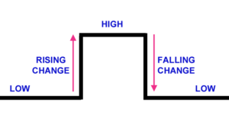
Interrupciones externas
Técnicas digitales:
LOW: Se invoca al manejador de la interrupción cuando el pin asociado está en estado bajo.
CHANGE: Se invoca al manejador de la interrupción cuando el pin cambie de valor. Ya sea cuando pase de nivel alto a bajo, o de nivel bajo a alto.
RISING: Se invoca al manejador de la interrupción cuando el pin cambia del nivel de bajo a alto.
FALLING: Se invoca al manejador de la interrupción cuando el pin cambia del nivel de alto a bajo.

Slide 31
Interrupciones externas
Ejemplo :
 | #define MODO2 CHANGE // LOW ,CHANGE, RISING, FALLING. #define MODO3 CHANGE // LOW ,CHANGE, RISING, FALLING.
 | void setup() { // Toma la primera medición del tiempo. attachInterrupt( digitalPinToInterrupt(2), handle_pin2, MODO2 ); attachInterrupt( digitalPinToInterrupt(3), handle_pin3, MODO3 ); ... }
 | void loop() { ... // Lógica principal. }
 | void handle_pin2( void ) { ... // Lógica del manejador Pin 2. }
 | void handle_pin3( void ) { ... // Lógica del manejador Pin 3. }

Slide 32
Interrupciones externas
  Ventaja: Quita al procesador el constante poolling sobre sensores.
  Ventaja: Brinda funcionalidades extras a la lectura de una señal digital.
  Desventaja: El procesamiento en la interrupción debe ser mínima.

Slide 33
Pregunta fundamental
Si la materia se llama Sistemas Operativos Avanzados….
Porque se le dedica tanto tiempo a Arduino que NO tiene Sistema Operativo

Slide 34
Pregunta fundamental
-Lectura de sensores: Spooling/Interrupciones.
-Drivers: Implementados por el desarrollador.
-Modelo programación: Desarrollo maquina de estados -> Programación orientada a Eventos (Android).
-Temporizador: Round Robin.

Slide 35


